Slide 1

CONFLICTOS DE INTERESES EN LA ADMINISTRACIÓN PÚBLICA

Slide 2

•Integridad, imparcialidad y la transparencia están en juego.
•Desvío o abuso de poder: favorecer un interés particular.
•¿Qué es?: Interés Particular del Funcionario vs. Interés General de la Función (art.11, Ley 1437 de 2011; art.40 y 41, Ley 734 de 2002;art.44 y 45, Ley 1952 de 2019 -29/03/2022).
ASPECTOS FUNDAMENTALES

Slide 3
•Tipologías.
•Aplicable a servidores en estricto sentido y particulares que ejercen funciones administrativas (art.2, Ley 1437 de 2011)
•¿Es corrupción?: No, busca impedirla; que beneficio particular no se materialice. Es la entrada.
ASPECTOS FUNDAMENTALES

Slide 4
¿CÓMO SE ENFRENTAN?
- Impedimentos y recusaciones: la persona ejerce la función, pero en ciertas situaciones no puede participar. Principio de taxatividad.
- Reporte y administración de información.

Slide 5

¿Qué hacer si se presenta un conflicto de intereses? (art.12, CPACA)

Slide 6

OPCIÓN A
El servidor considera que tiene conflicto:
•Manifestar impedimento: 3 días de llegada la actuación ¿Lo puede hacer después?
•Suspende actuación y la envía a superior jerárquico. Resuelve en 10 días de plano.

Slide 7

OPCIÓN B
Otra persona considera que existe el conflicto:
•Recusa al servidor; 5 días para aceptar o negar.
•Va al superior y resuelve de plano en 10 días.
Recomendación: ‘ante la duda, declare’; por supuesto, con base en las causales.

Slide 8
CAUSALES DE IMPEDIMENTO Y RECUSACIÓN

Slide 9
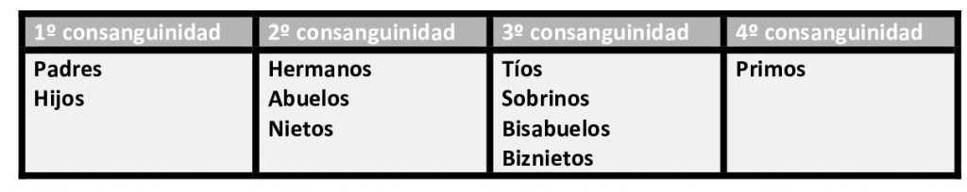
Explicación de parentescos
¿Cónyuge?
¿Compañero permanente?
¿Pariente por consanguinidad?
¿Pariente por afinidad?
Una de las partes del matrimonio
Es una de las partes de la Unión Marital de Hecho.
Personas que están unidas por un vinculo de sangre
Relación entre el cónyuge o compañero y los consanguíneos de su pareja
Quienes sin estar casadas deciden conformar una comunidad de vida

Slide 10

Explicación de parentescos
¿Pariente por vinculo civil?
También llamado “parentesco por adopción”, es el vínculo que se genera entre adoptado y adoptante.
No se aplica respecto de los familiares biológicos del adoptado.

Slide 11
Causal 1:
Servidor público
Cónyuge
Compañero o compañera permanente
Parientes dentro del 4to grado de consanguinidad, 2do de afinidad o 1ro civil
Socio o socios de hecho o de derecho.
Utilidad ya sea laboral, personal, económica o financiera.
Interés particular
Lo tenga
Regulación
Control
Gestión
Decisión

Slide 12

Consejo de Estado. Sala de lo contencioso administrativo, sección primera. En sentencia del 17 de marzo de 2011
Ponente: Rafael E. Ostau De Lafont Planeta
Directo ➔ La decisión debe concretar inmediatamente un beneficio
¿Cómo debe ser dicho interés o utilidad?
Se produzca un beneficio especial, particular y concreto
No cumple con su deber de manifestar el impedimento dentro del trámite por dicha situación personal

Slide 13

Causal 2:
Servidor público
Cónyuge o compañero(a) permanente.
Parientes del 4to grado de consanguinidad, 2do de afinidad, y 1ro civil.
Hayan conocido
Del mismo asunto antes

Slide 14

Causal 3:
Servidor público
Cónyuge o compañero(a) permanente.
Parientes del 4to grado de consanguinidad, 2do de afinidad, y 1ro civil.
Son tipos de asistencia que se prestan a la persona con discapacidad para facilitar el ejercicio de su capacidad legal
Ley 1996 de 2019
Ahora pasan a llamarse “apoyos”
Sea curador o tutor de la persona interesada en el asunto

Slide 15

Causal 4:
Algunos de los interesados en el asunto
Representante:
Relación jurídica en donde una persona actúa en interés de otra persona
Sea representante, apoderado, dependiente, mandatario o administrador de los negocios
Mandatario:
A través de un contrato, una persona se obliga a actuar por cuenta o encargo de otra persona
Apoderado:
Quien tiene el poder de representar y actuar en nombre de otra persona
Del servidor público

Slide 16

Causal 5:
Enfrentamiento entre dos o más partes que defienden sus posiciones.
Servidor público
Cónyuge o compañero(a) permanente.
Parientes del 4to grado de consanguinidad, 2do de afinidad, y 1ro civil.
Litigio o controversia
Interesados en la actuación.
Representantes o apoderados.

Slide 17
Causal 6:
Poner en conocimiento a una autoridad un comportamiento contrario a la ley penal
Servidor público
Cónyuge o compañero(a) permanente
Parientes hasta el 2do grado de consanguinidad, 2do de afinidad y 1ro civil.
Interesados en la actuación.
Representantes o apoderados.
Denuncia penal
Ley 906 de 2004
Se realice la audiencia de formulación o imputación de cargos.
Declaración de persona ausente
Esté vinculado a la investigación penal
Hechos ajenos
Antes o después de la actuación administrativas
Ley 600 de 2000
Se realice la audiencia de indagatoria.
Declaración de persona ausente.

Slide 18
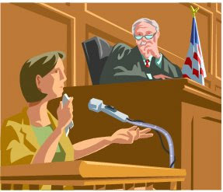
Causal 7:
Servidor público
Cónyuge o compañero(a) permanente
Parientes hasta el 2do grado de consanguinidad, 2do de afinidad y 1ro civil.
Interesados en la actuación.
Representantes o apoderados.
Ley 906 de 2004
Participen en el proceso penal en calidad de victimas como intervinientes especiales, cuya reparación se garantizará en un incidente posterior a la condena.
Denuncia penal
Legitimados para que sean parte civil en el proceso penal
Ley 600 de 2000
Unirse a un proceso penal para poder obtener una reparación por el daño que causó el presunto delito

Slide 19
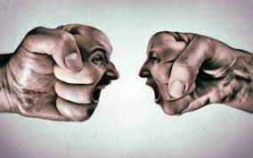

Causal 8:
Mutuo y reciprocó sentimiento de aversión y de ostensible repudio
Enemistad grave
Interesados en la actuación.
Representantes o apoderados.
Servidor público
Por hechos ajenos
Amistad entrañable
Vinculo afectivo que puede perturbar la neutralidad del servidor

Slide 20

Causal 9:
Acreedor o deudor
Interesados
Representantes o apoderados.
Servidor público
Cónyuge o compañero(a) permanente
Parientes hasta el 2do grado de consanguinidad, 1ro de afinidad y 1ro civil.
Excepto:
Persona de derecho público
Establecimiento de crédito
Sociedad anónima

Slide 21


Causal 10:
Servidor público
Cónyuge o compañero(a) permanente
Parientes hasta el 2do grado de consanguinidad, 1ro de afinidad y 1ro civil.
Socios en sociedad de personas
Interesados
Representantes o apoderados.
Es el tipo de sociedad en donde las personas que la integran es lo más importante
Normalmente son conformadas por familiares o amigos cercanos

Slide 22

Causal 11:
Servidor público
Consejo o concepto
Apoderado
Agente del Ministerio Público
Testigo
Perito
Persona que puede declarar sobre los hechos objeto de controversia
Auxiliar de la justicia experto en una materia, ciencia o arte.
Sobre la materia de actuación administrativa
No aplica para las explicaciones que realice el servidor respecto de la decisión tomada por el servidor
Delegados de la Procuraduría General que buscan la vigilancia y control dentro del proceso.

Slide 23




Causal 12:
El legatario recibe derechos y obligaciones específicas, determinadas en un testamento
Servidor público
Cónyuge o compañero(a) permanente
Parientes dentro del 4to grado de consanguinidad, 2do de afinidad o 1ro civil
Herederos o legatarios
El heredero sucede todos los derechos y obligaciones del fallecido
Interesados

Slide 24
Causal 13:
Servidor público
Cónyuge o compañero(a) permanente
Parientes hasta el 2do grado de consanguinidad o 1ro civil
La misma cuestión jurídica que debe resolver
Decisión administrativa pendiente
Sobre

Slide 25
Causal 14:
Servidor público
Senado
Cámara de Representantes
Asambleas departamentales
Concejos distritales o municipales
Juntas administradoras locales
Sea parte de las listas de candidatos a cuerpos colegiados de elección popular inscritas o integradas por el interesado
En el mismo periodo electoral o en los dos anteriores a la actuación administrativa

Slide 26

Causal 15:
Servidor público
Recomendado o haber sido señalado como referencia para llegar al cargo actual
Interesado

Slide 27

Causal 16:
Es el conjunto de personas que comparten un común denominador, se reúnen periódicamente y saben que están unidos por lazos sociales
Del sindicato, sociedad, asociación o grupo social o económico interesado
Servidor público
Interés directo
Representante
Asesor
Presidente
Gerente
Director
Miembro de Junta Directiva
Socio

Slide 28
Fuentes básicas de información
•Declaración de la situación concreta: se insta a tener formatos.
•Formato del ‘Primer Estatuto Anticorrupción’ (art.13 y ss, Ley 190 de 1995):
•Formato de la Ley 2013 de 2019.

Slide 29
DECLARACIÓN: HOJA DE VIDA Y BIENES
•Quien ejerza función pública: servidor o contratista.
•Contiene aspectos importantes para detectar conflictos de intereses o potenciales conflictos: familiares; acreencias y obligaciones; juntas y sociedades.
•¿Cuándo?: posesión; retiro; cada año (Entre el 1º de abril y el 31 de mayo, nacional; 1º de junio y el 31 de julio, territorial).
•Unidad de personal: recopilar y clasificar la información.
(art.122 Cons., Ley 190 de 1995 y Decreto 1083 de 2015) (Inicio - SIGEP II - Función Pública (funcionpublica.gov.co))

